Slide 1
Chimica Organica e Biologica
Prof. Erik Laurini
ALCOLI&ETERI

Slide 2

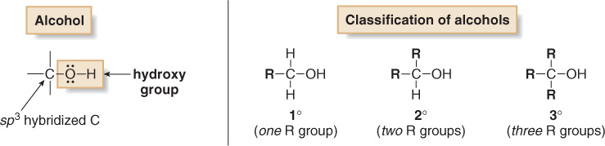
Alcoli&Eteri
Introduzione—Struttura e Legami
Gli alcoli contengono un gruppo ossidrilico (OH) legato a un atomo di carbonio ibridato sp³.

Slide 3
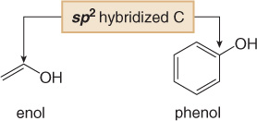

Alcoli&Eteri
Introduzione—Struttura e Legami
I composti che hanno un gruppo ossidrilico legato a un atomo di carbonio ibridato sp² - enoli e fenoli – reagiscono in maniera diversa dagli alcoli.
Gli eteri hanno due gruppi alchilici legati a un atomo di ossigeno.

Slide 4
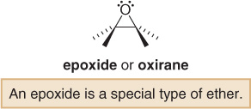
Alcoli&Eteri
Introduzione—Struttura e Legami
Gli epossidi sono eteri con un atomo di ossigeno inserito in un anello a tre termini. Gli epossidi sono chiamati anche ossirani.
L’angolo di legame C—O—C di un epossido deve essere di 60°, che risulta una considerevole deviazione dall’angolo di legame tetraedrico di 109.5°. Per questo motivo l’anello degli epossidi è sottoposto a tensione angolare, che li rende molto più reattivi degli altri eteri.

Slide 5
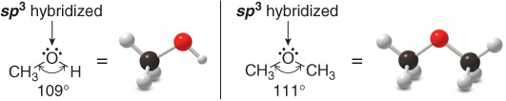
Alcoli&Eteri
Introduzione—Struttura e Legami
L’atomo di ossigeno in alcoli, eteri ed epossidi è ibridato sp³. Alcoli ed eteri hanno una forma ripiegata come quella di H₂O.
L’angolo di legame intorno all’atomo di O in un alcol o in un etere è simile all’angolo di legame tetraedrico di 109.5°.
Poichè l’O è molto più elettronegativo del carbonio e dell’idrogeno, i legami C—O e O—H sono polari.

Slide 6
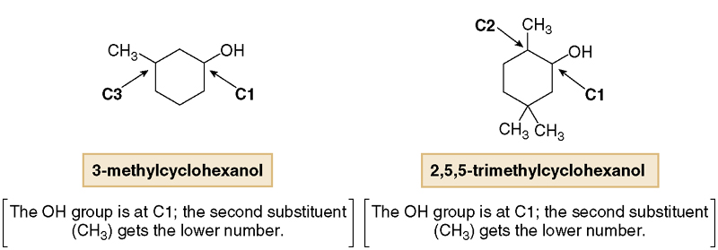
Alcoli&Eteri - Nomenclatura
Gli alcoli lineari seguono le regole di nomenclatura dei corrispettivi alcani, seguiti dal suffisso –olo.
Quando un gruppo OH è legato a un anello, l’anello viene numerato a partire dal gruppo OH.
Poichè il gruppo funzionale è sempre al C1, il numero 1 è di solito omesso dal nome.
L’anello è quindi numerato in senso orario o antiorario, in modo da dare al sostituente successivo il numero più basso.

Slide 7
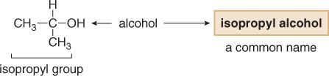
Alcoli&Eteri - Nomenclatura
Per alcoli semplici si usano spesso dei nomi comuni. Per assegnare un nome comune:
  Nominare tutti gli atomi di carbonio di una molecola come un singolo gruppo alchilico.
  Aggiungere il termine alcol, separando le due parole con uno spazio.

Slide 8
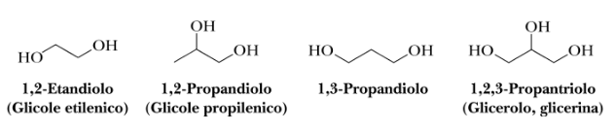
Alcoli&Eteri - Nomenclatura
I composti con due gruppi ossidrilici sono chiamati dioli o glicoli. I composti con tre gruppi ossidrilici sono chiamati trioli e così via.
Agenti polimerizzanti o crosslinkanti

Slide 9
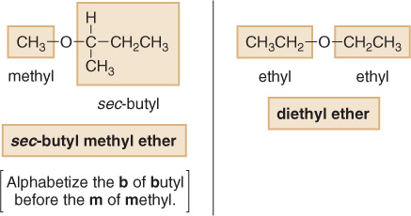
Alcoli&Eteri - Nomenclatura
Agli eteri semplici vengono generalmente assegnati nomi comuni. Per assegnare un nome comune:
  Nominare entrambi i gruppi alchilici legati all’ossigeno, metterli in ordine alfabetico, e aggiungere la parola etere.
  Per gli eteri simmetrici, nominare il gruppo alchilico ed aggiungere il prefisso “di-”.

Slide 10
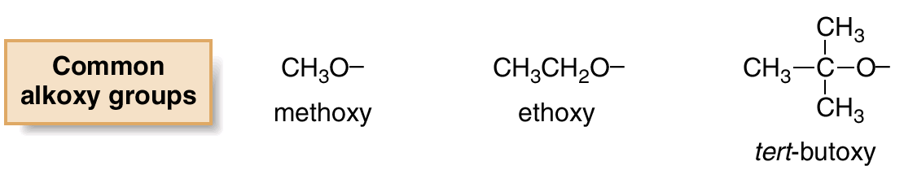
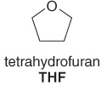
Alcoli&Eteri - Nomenclatura
Gli eteri più complessi sono denominati secondo il sistema IUPAC. Uno dei gruppi alchilici è chiamato come una catena idrocarburica, e l’altro è chiamato come parte di un sostituente legato a questa catena:
  Chiamare il gruppo alchilico più semplice (insieme all’atomo di O) come un sostituente alcossi cambiando la desinenza –ile del gruppo alchilico in –ossi.
  Chiamare il restante gruppo alchilico come un alcano, con il gruppo alcossi come un sostituente legato a questa catena.
Gli eteri ciclici hanno un atomo di O nell’anello. Un esempio è il tetraidrofurano (THF).

Slide 11
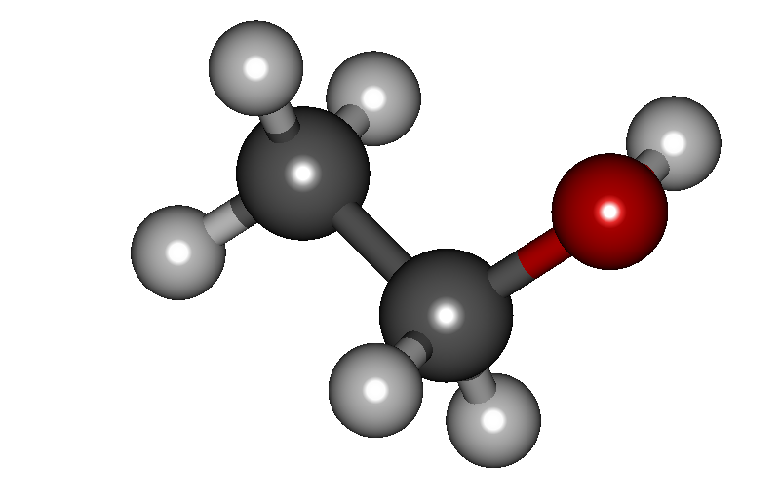
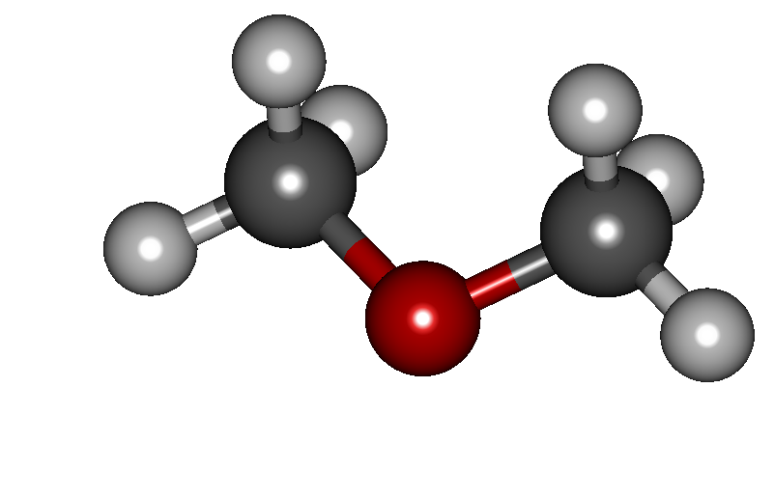
Alcoli&Eteri – Proprietà Fisiche
Gli alcoli possono essere sia accettori che donatori di legami-H.
Gli eteri solo accettori.
Influenza su proprietà chimico-fisiche → es. Punto di Ebolizione (p.e.)
Isomeri Strutturali
(C₂H₆O)
Etanolo
CH₃CH₂OH
p.e.= 78°C
Dimetil etere
CH₃OCH₃
p.e.= -24°C

Slide 12
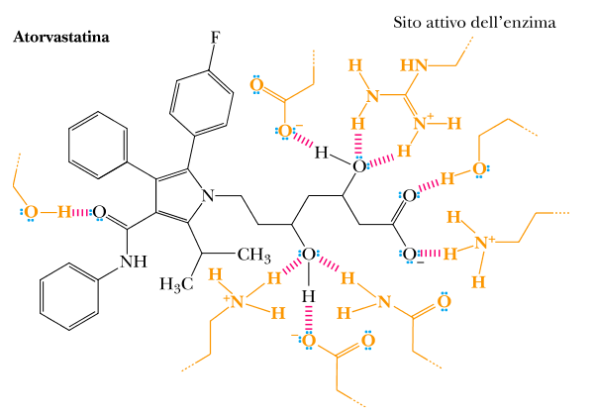
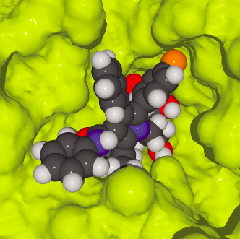
Alcoli&Eteri – Proprietà Fisiche
Gli alcoli sono anche capaci di formare legami H, sia come donatori che come accettori.
Importanti interazioni per molecule biologiche ed agenti farmacologici con I rispettivi target proteici.
Farmaco che reduce i livelli di colosterolo nel sangue.
Atorvastatina si lega ad una proteina “reduttasi” (HMG-CoA).
Legame permesso da un forte network di ponti-H.

Slide 13
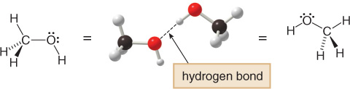
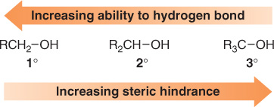
Alcoli&Eteri – Proprietà Fisiche
Alcoli, eteri ed epossidi mostrano interazioni dipolo-dipolo perchè possiedono una struttura ripiegata con due legami polari.
Gli alcoli sono anche capaci di formare legami a idrogeno intermolecolari, risultando perciò molto più polari degli eteri e degli epossidi.
I fattori sterici influenzano l’intensità del legame a idrogeno.

Slide 14
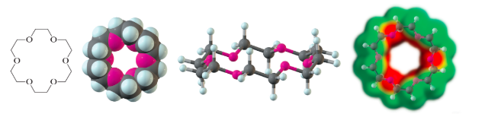
Eteri Corona (Crown ether)
Polietere ciclici derivati dal glicole etilenico e da glicoli etilenici sostituiti.
La nomenclatura consiste in un primo numero corrispondente gli atomi totali (C + O) mentre il secondo numero rappresenta il n° di atomi di O.
18-Corona-6
La cavità interna è molto polare, mentre la superficie esterna è apolare.
Funzione: solubilizzare ioni polari in solventi idrofobici.

Slide 15
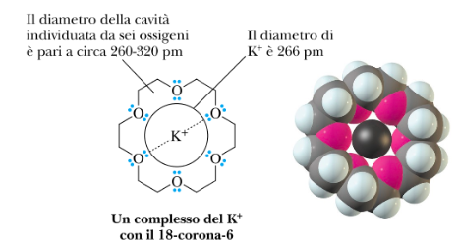
Eteri Corona (Crown ether)
I doppietti elettronici liberi di O solvatano gli ioni di metallic alcalini (Li⁺, Na⁺, K⁺, Mg²⁺…).
≠ ioni → ≠ eteri corona.
ione | Li⁺ | Na⁺ | K⁺ | Mg²⁺ | Ca²⁺
Diametro (Å) | 1.36 | 1.94 | 2.66 | 1.64 | 2.86
Funzione: Sali inorganici insolubili in solventi apolari vengono solubilizzati con gli eteri corona per sfruttarli come catalizzatori in molte reazioni chimiche.

Slide 16
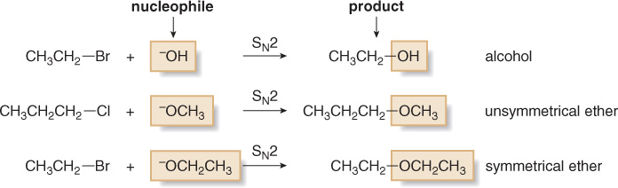
Alcoli&Eteri – Preparazione
Alcoli ed eteri sono entrambi prodotti comuni delle reazioni di sostituzione nucleofila.

Slide 17
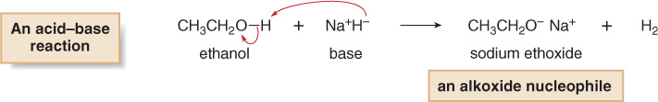
Alcoli&Eteri – Preparazione
Per preparare un etere è necessario il sale di un alcossido.
Gli alcossidi possono essere preparati dagli alcoli. Per esempio, l’etossido di sodio (NaOCH₂CH₃) viene preparato per trattamento dell’etanolo con NaH.
NaH è una base particolarmente buona per preparare un alcossido perchè il prodotto secondario della reazione, H₂, è un gas che evolve dalla miscela di reazione.

Slide 18
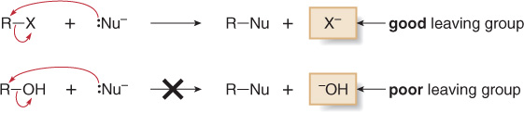
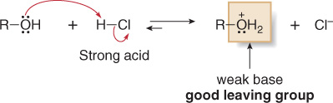
Alcoli&Eteri – Reazioni
A differenza degli alogenuri alchilici in cui l’alogeno si comporta come buon gruppo uscente, il gruppo OH negli alcoli è un cattivo gruppo uscente.
Perchè un alcol possa dare una reazione di sostituzione nucleofila, è necessario che l’OH venga convertito in un miglior gruppo uscente. Quando un alcol è trattato con un acido, l’ ¯OH può essere convertito in H₂O, un buon gruppo uscente.

Slide 19


Alcoli&Eteri – Reazioni
Conversione ad alogenuri: R-OH → R-X
Disidratazione: R-CH₂-CHOH-R → R-CH=CH-R (alchene) in presenza di acidi forti (H₂SO₄)
Ossidazione: con ossidanti classici (K₂Cr₂O₇, CrO₃)
R-CH₂-OH (1°) → R-CHO (aldeidi) + R-COOH (ac.carb)
R₁R₂-CH-OH (2°) → R₁R₂-C=O (chetoni)
R₁R₂R₃-C-OH (3°) → nessuna reazione
Gli alcoli più sostituiti abitualmente reagiscono più rapidamente con HX.
Gli alcoli più sostituiti disidratano più facilmente, in base al seguente ordine di reattività.

Slide 20

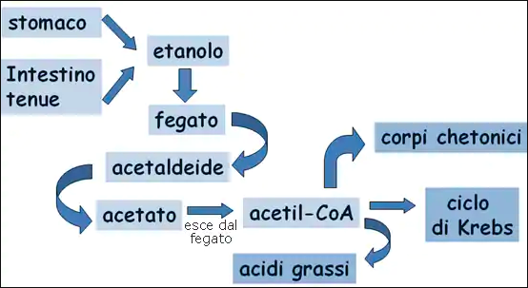
Alcol Etilico (Etanolo)
(1)
CH₃CHO
(2)
CH₃CH₂OH
CH₃COOH
(citoplasma)
(mitocondri)
(etanolo)
(acetaldeide)
(ac. acetico)
(1) Enzima alcoldeidrogenasi (ADH)
Ossidazione dell’etanolo
Assorbimento a livello gastrico/intestinale
Componente genetica non modificabile
Metabolismo simile anche per CH₃OH
> affinità CH₃CH₂OH
(2) Acetaldeide deidrogenasi (ALD)

